Slide 1
Fagteam Lisenser
IT-avdelingen
Espen Madsen
Koordinator
Fagteam Lisenser

Slide 2
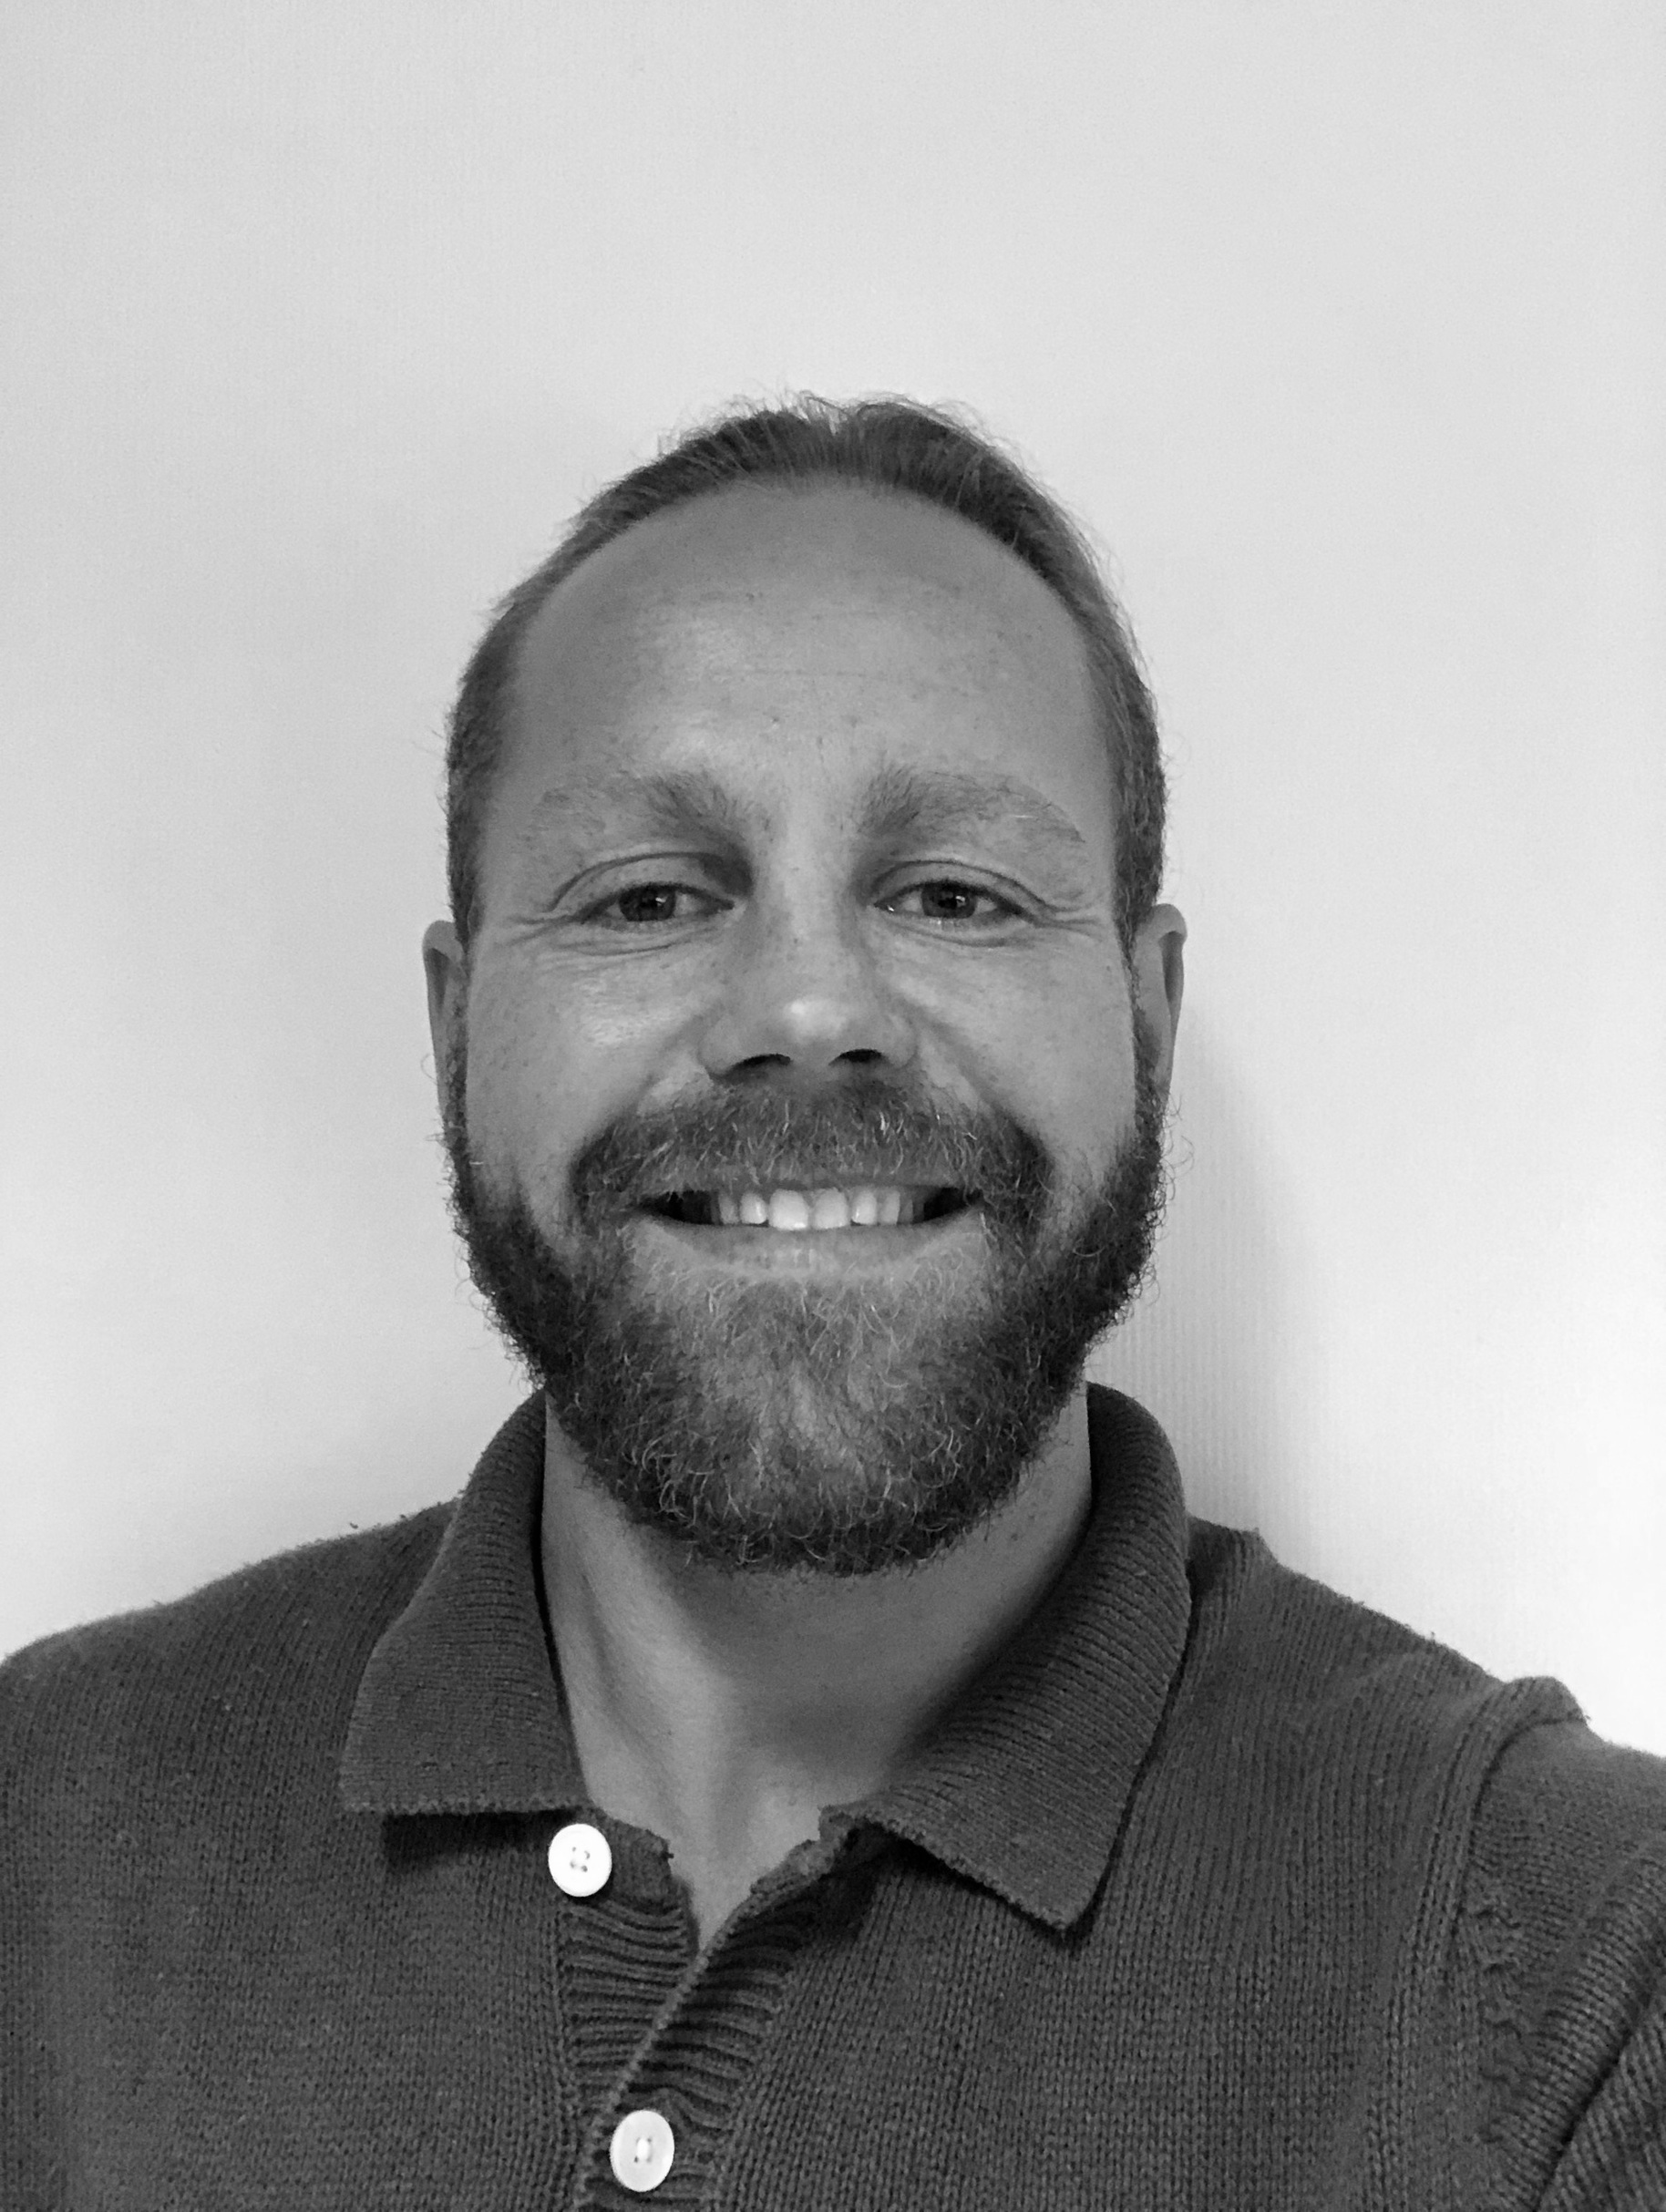
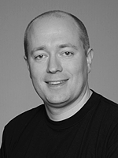
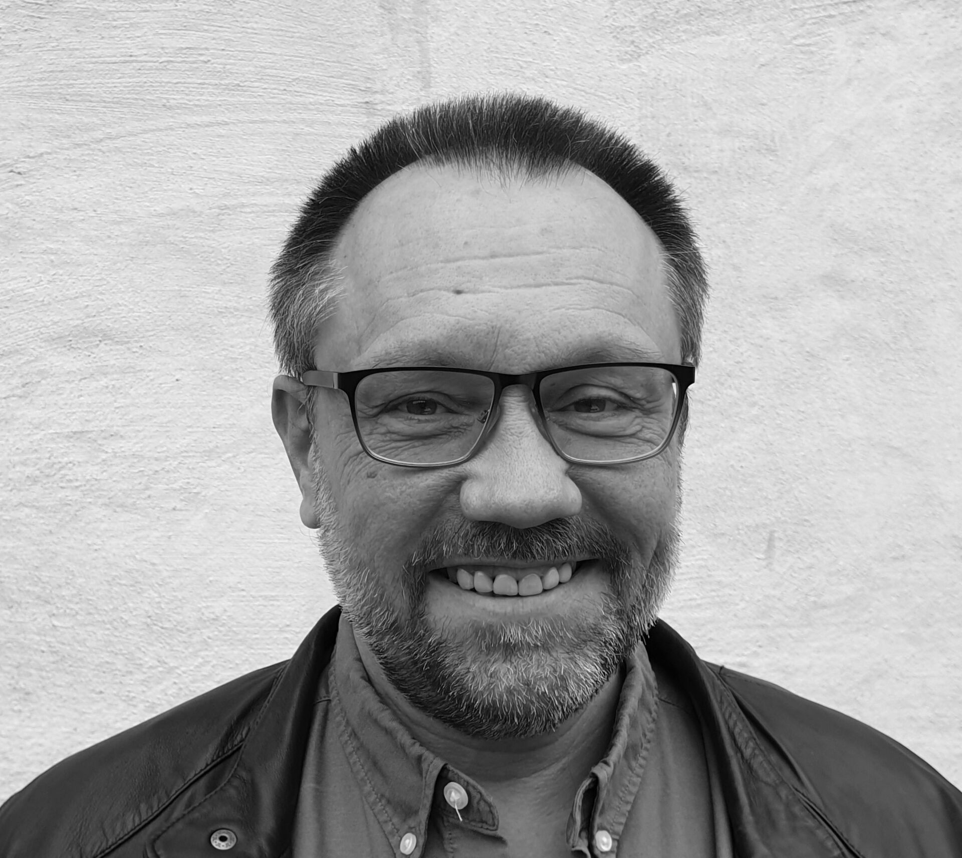
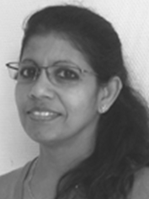
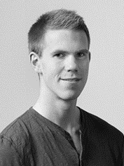
Hvem er vi?
Opprettet høsten 2023
Startet med Adobe-lisenser
Ønsker fremover å finne flere programvarelisenser å jobbe med
Daniel Strømseth Larsen
BSS - IT Sentrum
Thomas Berg
BSS - IT Gaustad og Geitmyrsveien
Henrik Boe
BSS - IT Gaustad og Geitmyrsveien
Theresa Amalathas
BSS - IT Nedre Blindern
Klaus Wik
BSS - IT Øvre Blindern
Espen Madsen
BSS - IT Nedre Blindern
Side 2

Slide 3
Hvordan jobber vi?
Månedlige møter
Årshjul
Rapporterer til bss-sjefer

Slide 4
Hvordan fungerer Adobe-lisenser?
Forvaltes via Admin konsoller
Personlige leielisenser
Fornyes årlig

Slide 5
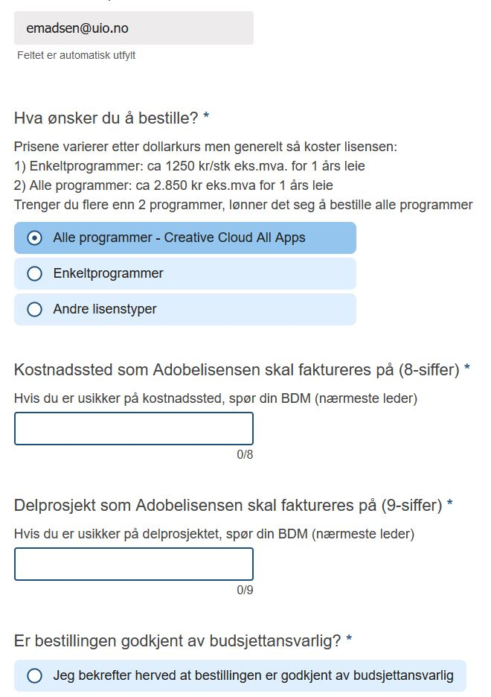
Digitalisert bestillingsprosessen
Standardisert og enkelt å bruke

Slide 6
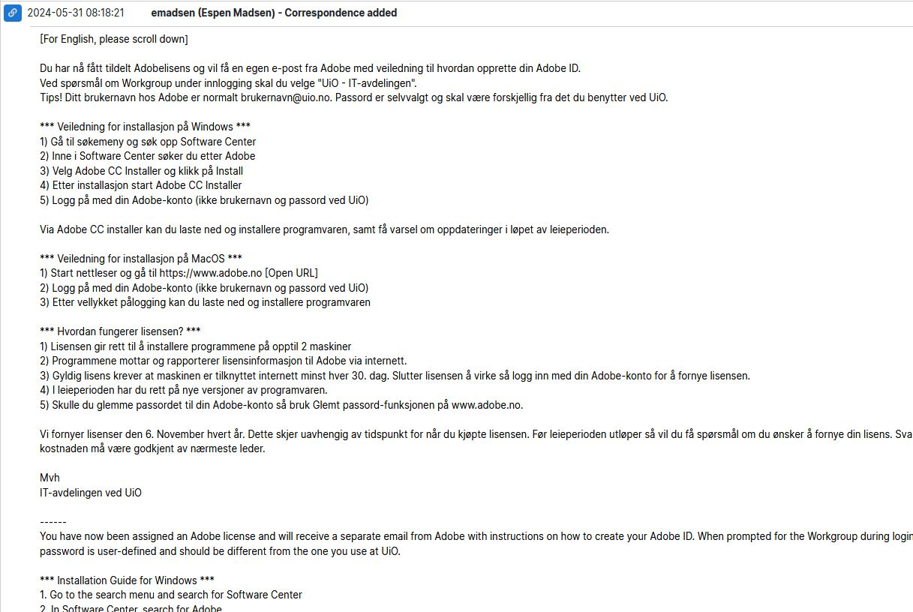
Notes:
- Ulike RT-maler, informasjon og veiledning

Slide 7
431 sammenslåtte lisenser så langt
14 av 24 konsoller ved UiO slått sammen
Ingen konsoll oppnår høyeste volumrabatt alene
Fullføre flytting av Adobe-lisenser - April 2025

Slide 8
Gevinst ved felles forvaltning av Adobe-lisenser
Volumrabatt - (kr 450 000)
Gjenbruk av lisenser - (kr 150 000)
Låst pris for 3år – (Forutsigbart)
Ett felles årsoppgjør - (Tidsbesparende)
Administrative kostnader - (Mange bruker mindre tid)

Slide 9
Gevinst ved felles forvaltning av Adobe-lisenser
Volumrabatt - (kr 450 000)
Gjenbruk av lisenser - (kr 150 000)
Låst pris for 3år – (Forutsigbart)
Ett felles årsoppgjør - (Tidsbesparende)
Administrative kostnader- (Mange bruker mindre tid)
Vil spare UiO for 1 Million Kroner

